Slide 1
Kuhu võib jõuda GIS-alase uurimistööga
Karl Kiur Saar ja Sander Varbla

Slide 2
Miks me siin oleme?

Slide 3
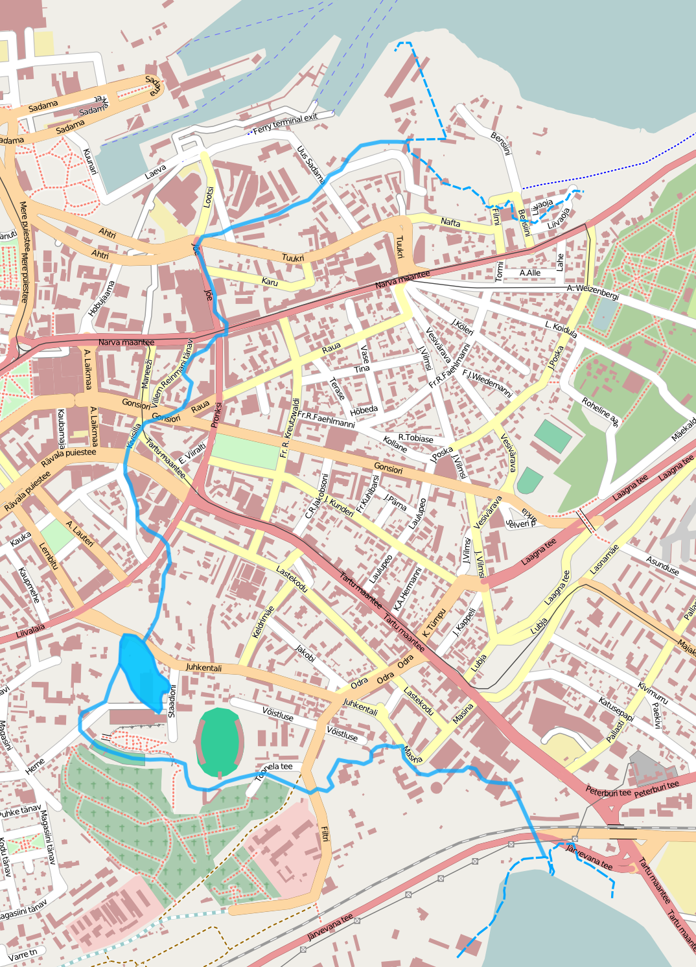
H
ä
r
j
a
p
e
a
j
õ
g
i
Foto 1. Härjapea jõe säng tänapäevasel linnaplaanil
Allikas: Hannu (OpenStreetMapi kaaslooja) 2013

Slide 4
Virtuaalne Härjapea jõgi
Eesmärgid:
Täpsustada jõesängi kunagist asukohta
Kasutades Rahvusraamatukogus digiteeritud linnaplaane
Koostada veebipõhised lahendused
Hinnata kirjanduses leiduvat jõe sängi kulgemist kirjeldavat informatsiooni
Võimalusel seda täpsustada
GIS-päeva kodulehel ettekanne rohkema informatsiooniga (2014 aasta arhiiv) või link: https://vimeo.com/112792380

Slide 5
Veebilahendused
Veebikaart
http://tiny.cc/veebikaart
Veebirakendused
http://tiny.cc/kaart1680
http://tiny.cc/kaart1856
http://tiny.cc/kaart1905
http://tiny.cc/kaart1910
http://tiny.cc/kaart1928
http://tiny.cc/kaart1930
http://tiny.cc/kaardid-1680-1856-1905
http://tiny.cc/kaardid-1910-1928-1930

Slide 6
Aegna saare rannajoon ja selle muutused 1900-2012
Eesmärgid:
koostada Aegna saare rannatüüpide klassifikatsioon;
uurida Aegna rannajoonel toimunud muutusi ajavahemikus 1900-2012 – luua rannajoone muutumist üldistavad animatsioonid.
Töö praktiline osa põhineb Maa-ameti kaardiserveri vabalt kasutatavate ajalooliste kaartide ja ortofotode võrdlemisel.
GIS-päeva kodulehel ettekanne rohkema informatsiooniga (2012 aasta arhiiv) või link: https://vimeo.com/53735818

Slide 7
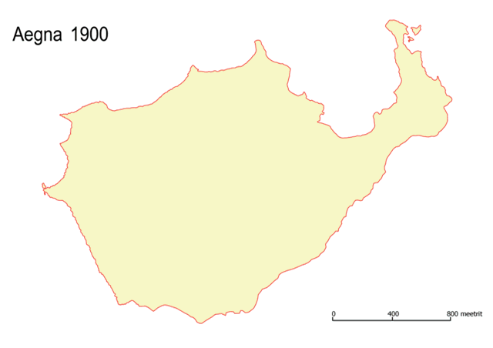
Mudel 1. Aegna rannajoone muutused 1900-2012

Slide 8
Õpilaste teadusfestival

Slide 9
EUCYS (European Union Contest for Young Scientists)
Peamiseks eesmärgiks on julgustada noori teadust tegema ning valima teadusuuringutega seotud karjääri.
EUCYS on palju enamat kui lihtsalt konkurss.

Slide 10
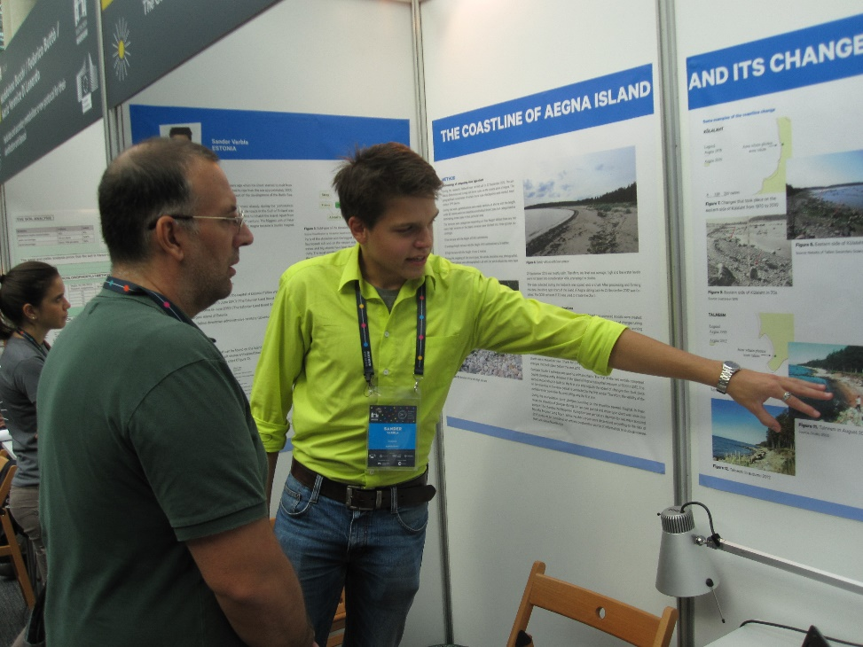
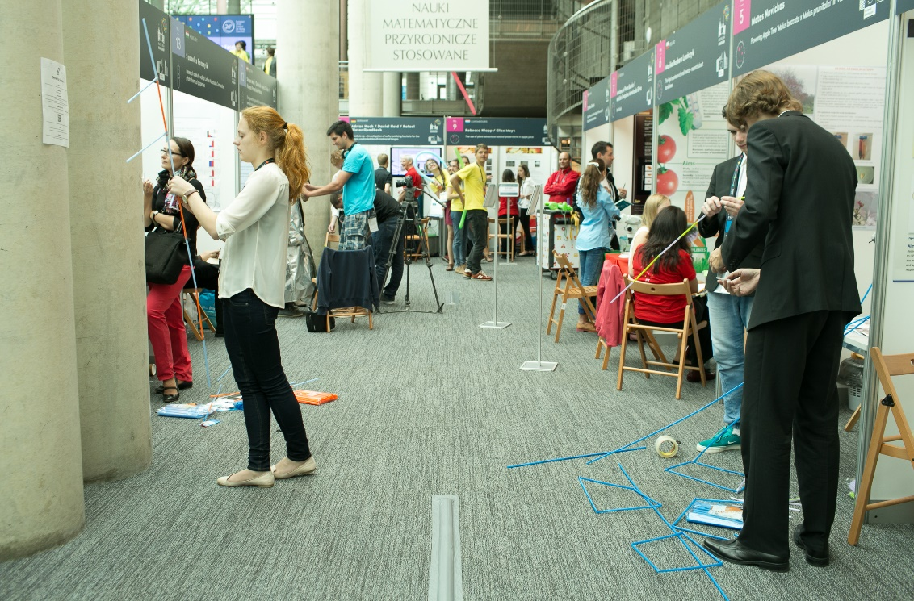
Võimalus kohtuda enda eriala
spetsialistide/teadlastega ning
teiste teadusest huvituvate
noortega.
Foto 2. Sander Varbla oma tööd presenteerimas
Allikas: Erakogu
Foto 3. Elu konkursialal
Allikas: EUCYS kodulehekülg

Slide 11
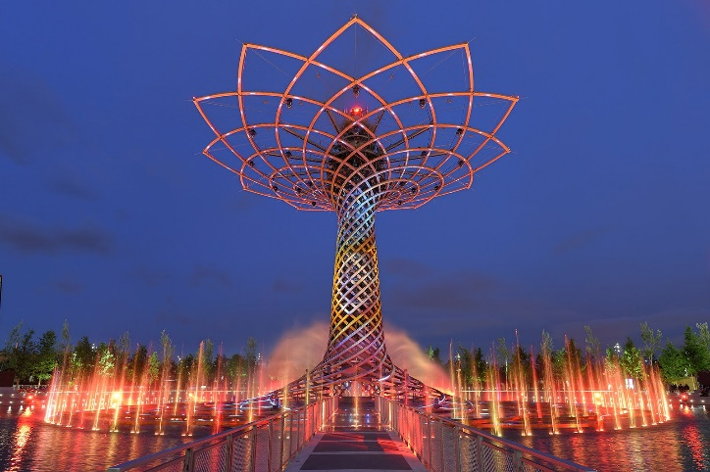
Lisaks teadusele võimaldati osalejatel avardada silmaringi erinevatel konverentsidel ning külastati ka EXPO 2015 maailmanäitust
Foto 4. EXPO Elupuu
Allikas: YouTube

Slide 12
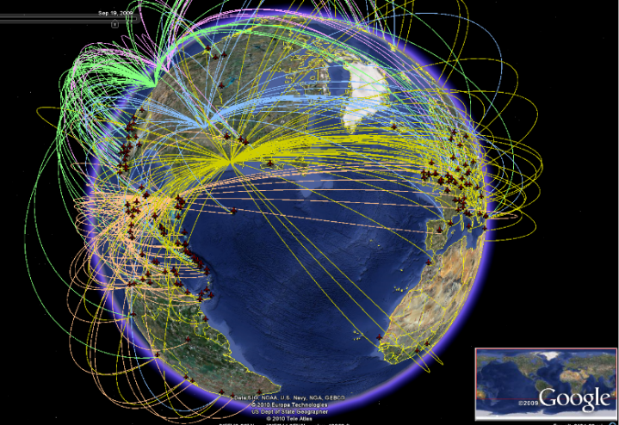
GIS-ga seotud erialad ja töökohad
Õpetaja
Geograaf
Kartograaf
Geoinformaatik
jne
Riigiasutused
Ministeeriumid
Maa-amet
Omavalitsused
Ettevõtlus
Kaardifirmad (Regio, EOMap jt)
Äpid asukohapõhiste lahendustega
Ehitusplaneerimine
Logistika
Kosmosetehnoloogia
Kaitsetööstus
jpm
Foto 5. Lennuliikluse võrgustik
Allikas: Google Earth

Slide 13
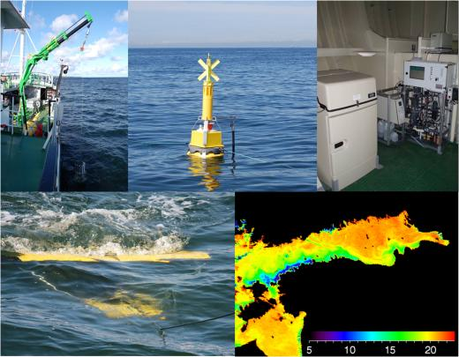
Maa-teadused
Klimatoloogia
Geoloogia
Okeanograafia
Meteoroloogia
Kartograafia
Geoinfosüsteemid
Hüdroloogia
Rannikuprotsessid
Planeet Maa ajalugu
Foto 6. Operatiivne okeanograafia
Allikas: TTÜ Metesüsteemide Instituut

Slide 14
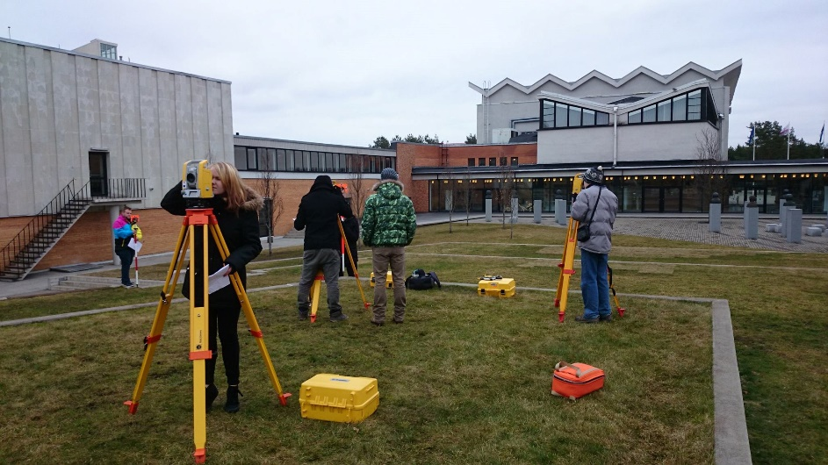
Geodeesia
Teadusharu, mis määratleb:
maakera kuju ning suurust ja selle varieerumist ajas;
objektide täpseid asukohti;
objektide kujutamist kaartidel ja plaanidel.
Ruumiandmete kogumine
ja nende töötlemine.
Mitmekesine töö – nii
välitingimustes kui ka
kontoris.
Foto 7. Tehnoloogiakooli kolmas lend mõõdistamas
Allikas: Geodeesia õppetool, Facebook

Slide 15
Täname kuulamast!

